Slide 1

Service2GO
Dafne Badillo
Javier Canto
iTeam

Slide 2

¿Qué es Service2GO?
Notes:
Yo creo que eso que escribi seria la voz, y en la slide solo ponemos como puntos clave

Slide 3


¿Qué nos distingue de la competencia?

Slide 4

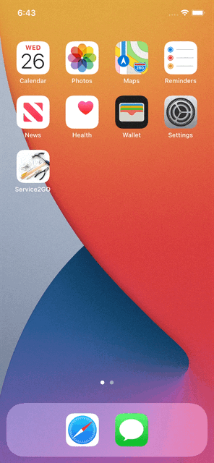
Inicio de sesión/Registro

Slide 5

Categorías

Slide 6
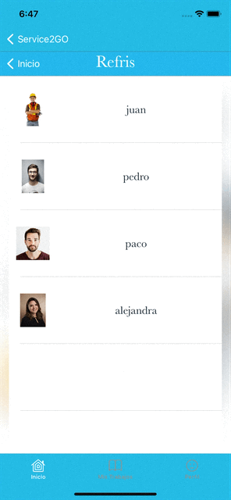
Perfil trabajador

Slide 7
Service2GO
Gracias!

Slide 8
Service2GO
Tecnologías
Dafne Badillo
Javier Canto
iTeam

Slide 9
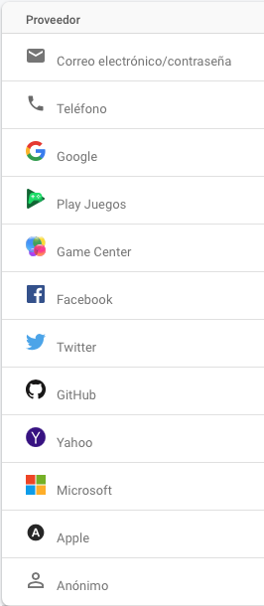

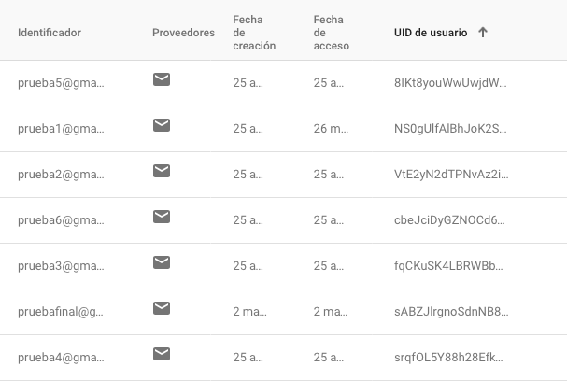
Tecnologías implementadas en ambas plataformas

Slide 10
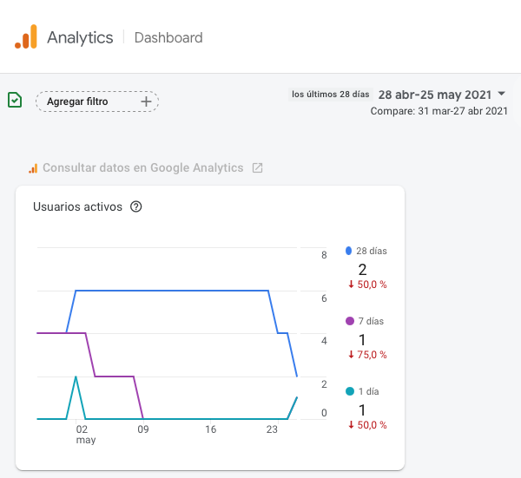
Tecnologías implementadas en ambas plataformas

Slide 11
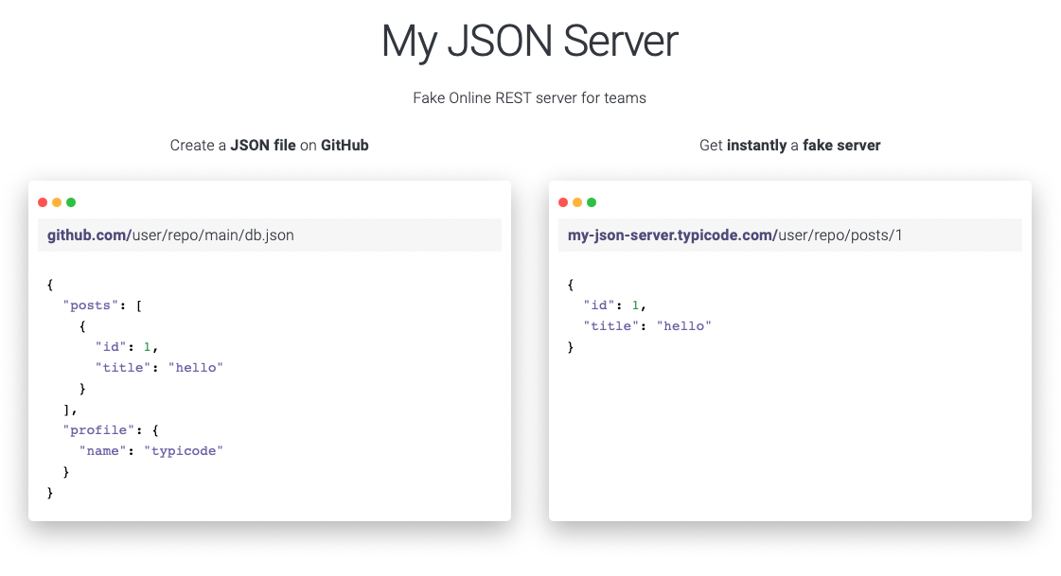


Tecnologías implementadas en ambas plataformas
https://my-json-server.typicode.com
https://my-json-server.typicode.com/JavierCantoH/mockjson

Slide 12
Service2GO
Gracias!

